Slide 1
MANAGEMENT SNMP WITH GNS3 AND MIB BROWSER

Slide 2
THÀNH VIÊN NHÓM 3
Nguyễn Mỹ Báo NHÓM TRƯỞNG
Lương Nguyễn Mai Ly THÀNH VIÊN
Bùi Duy Long THÀNH VIÊN

Slide 3
Yêu cầu quản trị hệ thống mạng
Hiểu được lúc nào hệ thống bị tắc nghẽn
Quan sát được sự thay đổi của băng thông
Đảm bảo hệ thống hoạt động xuyên suốt.

Slide 4
Chức năng quản lý cơ bản
Chức năng giám sát
Chức năng quản lý
Chức năng đưa ra báo cáo

Slide 5
Cấu trúc đồ án
Tổng quan về giao thức quản lý mạng SNMP
Tổng quan về GNS3
Tổng quan về MIB Browser

Slide 6
1. Giao thức quản lý mạng SNMP

Slide 7
Khái niệm
SNMP (Simple Network Management Protocol)
Là giao thức cho phép trao đổi thông tin quản lý giữa các thiết bị mạng
Là 1 trong những giao thức mạng được chấp nhận rộng rãi để quản lý và giám sát các phần tử mạng

Slide 8
Chức năng
Theo dõi tốc độ đường truyền của Router.
Lấy thông tin phần cứng của máy chủ.
Nhận cảnh báo khi Switch có port bị down.
Điều khiển port trên Switch.

Slide 9
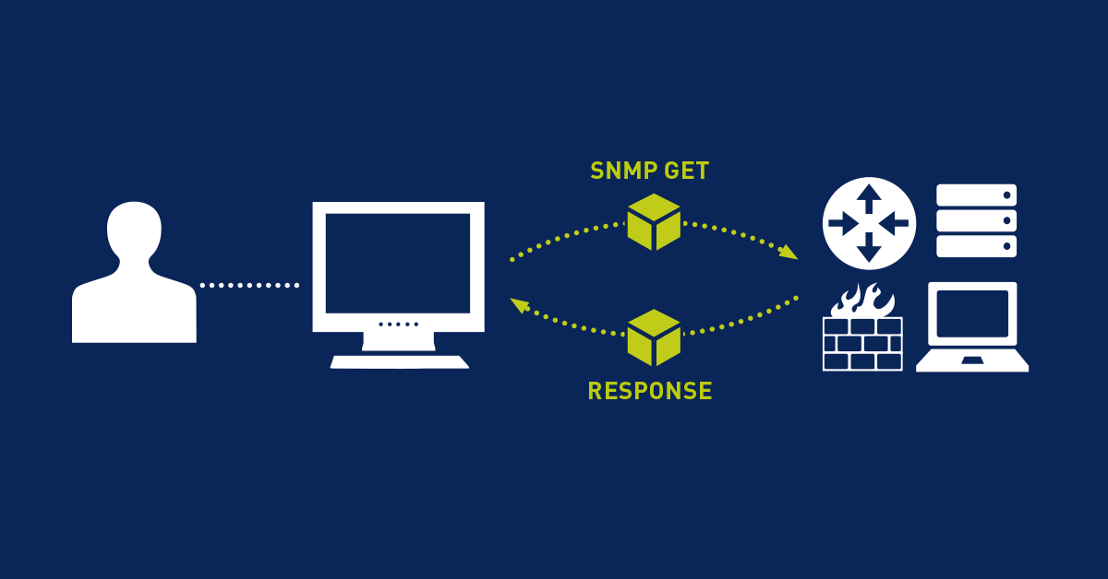
Hoạt động

Slide 10
Kiến trúc
Management Information Base (MIB)
Management Information Base (MIB)
Network Management Station (Manager)
SNMP SET
Network Element (Agent)
SNMP GET/GET-NEXT
SNMP TRAP

Slide 11
Phiên bản
SNMPv1
SNMPv2c
SNMPv3

Slide 12
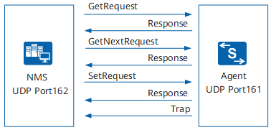
SNMPv1

Slide 13
Các loại Trap SNMPv1
coldStart: thiết bị đang khởi động lại và có thể bị thay đổi
warmStart: thiết bị đang khởi động lại và giữ nguyên cấu hình
linkDown: thiết bị phát hiện kết nối truyền thông bị lỗi
linkUp: thiết bị phát hiện kết nối truyền thông đã khôi phục
authenticationFailure: thiết bị đã nhận được 1 bản tin không chứng thực thành công
egpNeighborloss: mất kết nối với EGP Neighbor
EnterpriseSpecific: thông báo Trap này là do người dùng tự định nghĩa

Slide 14
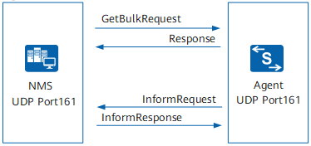
SNMPv2c
Sử dụng cơ chế bảo mật dựa vào community string
Có nhiều phương thức hơn so với SNMPv1:
Có thêm bản tin Bulk PDU với cấu trúc riêng
Cấu trúc bản tin Trap PDU khác so với SNMPv1

Slide 15
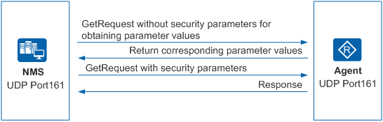
SNMPv3
Sử dụng cơ chế bảo mật dựa trên người dùng (User-base Security Mode)
Sử dụng các cơ chế chứng thực bằng băm và mã hoá hiện đại
Hầu hết các phần mềm SNMP Manager có hỗ trợ SNMPv3 đều tính phí vì độ phức tạp cao

Slide 16
Các cơ chế bảo mật
SNMP Management Station có thể quản lý nhiều SNMP Element thông qua hoạt động gửi và nhận Trap
1 SNMP có thể được cấu hình để chỉ cho phép 1 SNMP Management Station nào đó quản lý
Các cơ chế bảo mật:
Community String
View
SNMP Access Control List

Slide 17

Community String
Gồm 3 loại:
Read-Community
Write-Community
Trap-Community
Là 1 chuỗi ký tự được cài đặt giống nhau trên cả SNMP Manager và SNMP Agent, đóng vai trò như “mật khẩu” giữa 2 bên khi trao đổi dữ liệu

Slide 18
View
Là 1 số OID được cấp phép đọc bởi Agent
1 View phải gắn liền với 1 Community String và được xử lý dựa trên Community đó
Được định nghĩa phụ thuộc vào từng SNMP Agent khác nhau

Slide 19
SNMP Access Control List (ACL)
Là 1 danh sách các địa chỉ IP được phép quản lý Agent
Được sử dụng để ngăn chặn hoàn toàn các SNMP Manager không được phép
Đa số các thiết bị tương thích SNMP đều cho phép thiết lập SNMP ACL

Slide 20
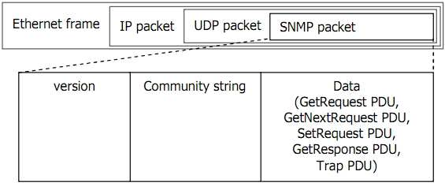
Cấu trúc bản tin

Slide 21
2. GNS3

Slide 22
Giới thiệu chung
GNS3 (Graphical Network Simulator)
Là 1 chương trình giả lập mạng có giao diện đồ hoạ
Chỉ hỗ trợ các IOS của Router, ATM/Frame Relay/Ethernet Switch và Hub
Mở rộng mạng dựa trên Dynamips và Dynagen

Slide 23
Dynamips
Là 1 chương trình mô phỏng Cisco Router
Ứng dụng:
Công cụ thực tập
Làm quen với Cisco IOS
Kiểm tra cấu hình nhanh chóng

Slide 24
Dynagen
Là 1 giao tiếp dựa trên nền văn bản (text-base) dành cho Dynamips
Cung cấp bộ OOP API riêng giúp GNS3 tương tác với Dynamips

Slide 25




Cài đặt GNS3
Hệ điều hành: Windows, Linux, Mac OS X
Yêu cầu:
Qt >= 4.3
Python >= 2.4
Sip >= 4.5
PyQt >= 4.1

Slide 26
Cài đặt GNS3
Download: http://www.gns3.net/download/
Thiết lập Dynamips và IOS

Slide 27
Làm việc trên GNS3
Thiết lập Router
Tinh chỉnh các Interface
Tinh chỉnh Idle PC
Thiết lập kết nối
Cấu hình Router thông qua Console
Giao tiếp với PC thật

Slide 28
3. MIB Browser

Slide 29
Giới thiệu chung
The iReasoning MIB Browser là 1 công cụ mạnh mẽ và dễ sử dụng và dùng để quản lý các thiết bị mạng SNMP
Cho phép người dùng đưa ra các yêu cầu về SNMP (SNMP Request) để lấy hoặc thay đổi thông tin của SNMP Agent

Slide 30
Tính năng chính
Table View
Công cụ biểu đồ hiệu suất
Công, ping, traceroute, so sánh các SNMP Agents , Network Discovery.
Hiển thị port
Hiển thị thông số của thuyết bị

Slide 31
Yêu cầu cài đặt
Windows, Linux, Mac OS X

Slide 32
Demo
Kịch bản
-Tạo topology có 3 Router kết nối với nhau 1 router kết nối với card mạng loopback của máy thật
-Cấu hình dịch vụ SNMP trên 3 router
-Cài đặt MIB trên máy thật
-Dùng MIB Brower để quản lý các Agent

Slide 33
Câu Hỏi thảo luận
Câu hỏi : Chức năng của SNMP ACL ?
Trả Lời : SNMP ACL là một danh sách các địa chỉ IP được phép quản lý/giám sát agent, nó chỉ áp dụng riêng cho giao thức SNMP và được cài trên agent. Nếu một manager có IP không được phép trong ACL gửi request thì agent sẽ không xử lý, dù request có community string là đúng.

Slide 34
THANKS!
Any questions?

